Slide 1
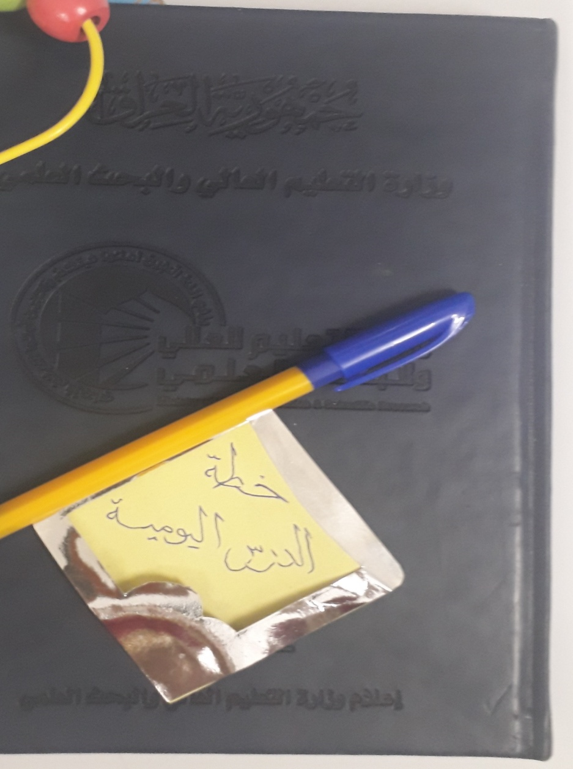
مادة المشاهدة
((عناصر خطة الدرس ))
الصف الثالث
إعداد
أ . م . روناك عبود جابر

Slide 2

عناصر خطة الدرس اليومية
وتشتمل على :.
1 . عنوان الدرس ( الموضوع )
2 . الهدف العام وهو هدف المادة الدراسية الذي تحدده وزارة التربية
3 . الهدف الخاصة وهو يأخذ من عنوان الدرس
4 . أهداف الدرس ( الأهداف السلوكية )
أ . معرفية ب. وجدانية ج . مهارية ( نفس حركية )

Slide 3
5 . الوسائل التعليمية وتتمثل بـ
Data Show ، جهاز الحاسوب الفديو ، جهاز عرض الشفافيات ، الأقراص الليزرية ، السبورة ، اللوحات ، المجسمات ، النماذج الفنية
6 . الطريقة التدريسية وتتحدد بـ
المحاضرة ، النمذجة ، المناقشة ، طريقة حل المشكلات ، التعليم التعاوني ، الأسلوب القصصي ، المشروع ، التعليم المصغر ..... .
7 . التمهيد أو المقدمة
تكون مشوقة ، تشد انتباه الطلبة قد تبدآ بسؤال ، يبدأ التدريسي بعبارة تشد الطلبة مثلاً ( موضوعنا لهذا اليوم موضوعاً مهم ) أو قد يربطة في الموضوع السابق .

Slide 4
8. العرض : . وهي تقديم المادة العلمية بصورة بناة منتقاة بوسائل تعليمية وبأساليب تدريسية مناسبة .
9 . التقويم ويختاره المعلم ، ويرتبط ارتباطاً وثيقاً بالأهداف السلوكية الخاصة بالدرس .
10 . التغذية الراجعة وهي محاولة توضيح بعض العقبات عند الطلبة حول بعض إجراء من الدرس .

Slide 5
11 . الواجب البيني : هي المهام التي يحددها التدريسي للطلبة في نهاية الدرس لا تمام متطلبات موضوع الدرس .
شاكرةٌ حسن استماعكم

